Slide 1
Respirační systém I
(mechanika dýchání, vitální kapacita, transport plynů)

Slide 2
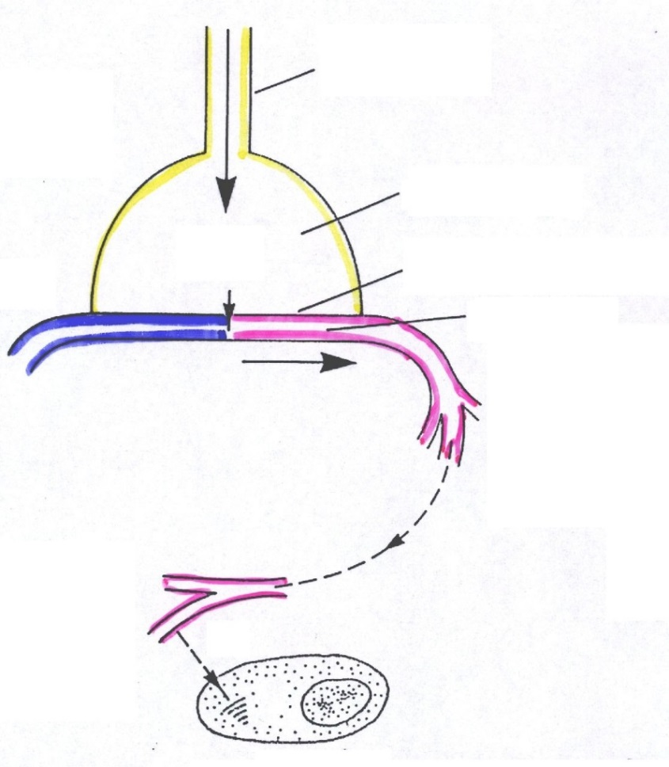
Dýchání
Soubor procesů sloužící k výměně dýchacích a krevních plynů
mezi vnějším prostředním a plícemi– vnější dýchání
mezi krví a tkání – vnitřní dýchání
Vnější dýchání zahrnuje – ventilaci, distribuci a difuzi plynů
- aby bylo účinné, musí na to navazovat perfúze (prokrvení) plic
dýchací cesty
VENTILACE PLIC
alveoly
alveolo-kapilární m.
DIFUZE O₂ PŘES ALVEOLO-KAPILÁTRNÍ MEMBRÁNU
plícní kapiláry
TRANSPORT O₂ V KRVI
DIFUZE O₂ Z PERIFERNÍ KAPILÁRY DO BUŇKY

Slide 3
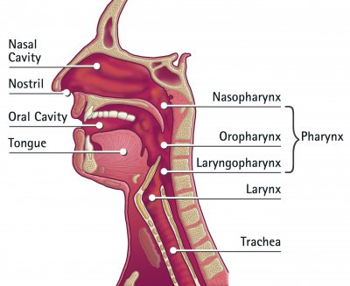
Morfologie – horní dýchací cesty
nosní
dutina
Stavba:
nosní dutina, nosohltan, hrtan, (vedlejší nosní dutiny, ústní dutina)
ústní dutina
hltan
hrtan
průdušnice
Bohatě prokrvené a inervované
Funkce senzitivní, ochranná (filtrace, ochranné reflexy), ohřívání a vlhčení vdechovaného vzduchu, hlasová
http://zdraviamy.cz/uploads/images/headNeckKey.jpg

Slide 4
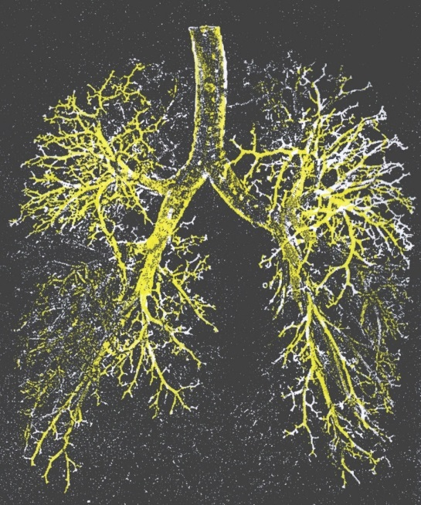
Morfologie – dýchací cesty
Průdušnice (trachea) – průřez 2,5 cm²
Dichotonické větvení – jedna průduška se dělí na dvě
Průdušky (bronchi)
2 hlavní (1. generace dělení)
5 sekundárních (2. generace)
18 terciálních (3. generace)
4. genreace průdušek
…..
Průdušinky (bronchioly)
Bronchioly terminales (cca 16. generace)
celkový průřez 500 cm²
Bronchioly respiratory
alveolární kanálky
Alveolární kapsy
Plicní alveoly (22. – 23. generace)
Základní jednotka plicní tkáně: plicní lalůček (acinus)
Konduktivní zóna
- transport a úprava vzduchu (ohřátí, zvlhčení, čištěni)
Acinus, přechodná a respirační zóna
- výměna dýchacích plynů

Slide 5
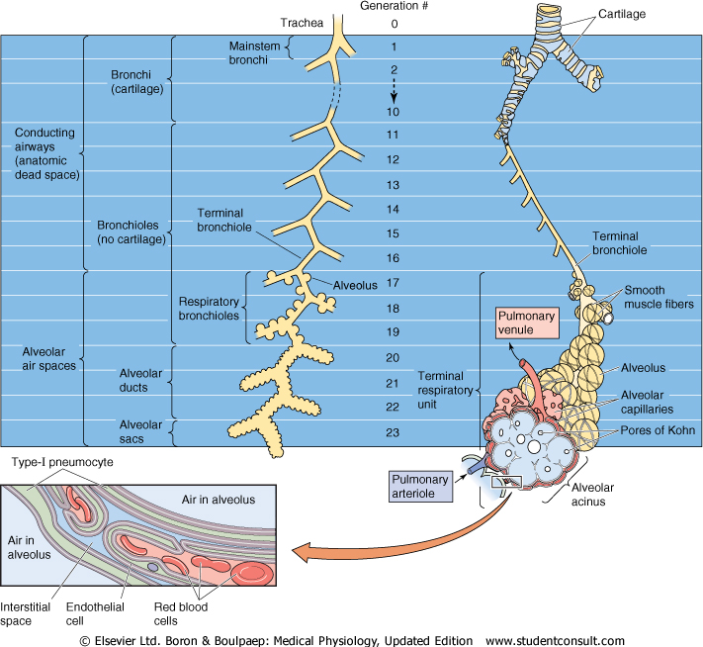

Slide 6
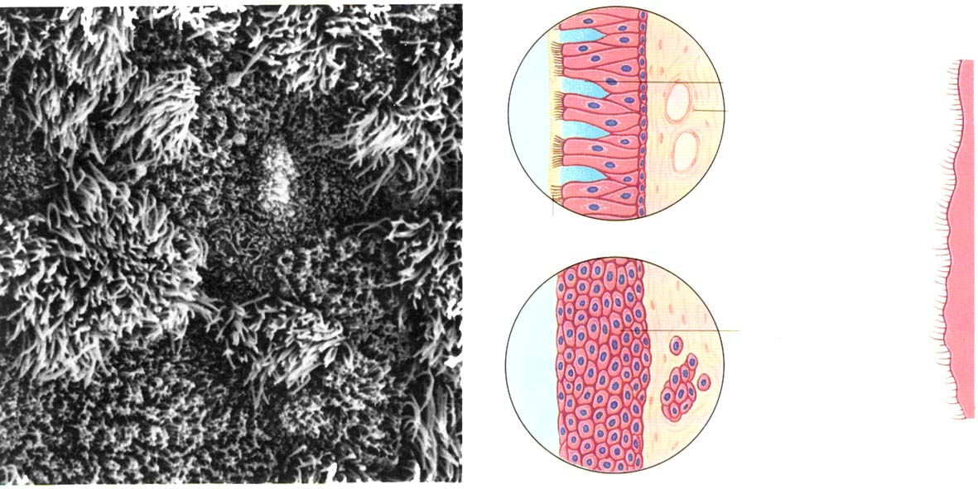
Dýchací cesty
Dýchací cesty od nosu až k terminálním bronchiolům:
Mucinózní buňky – tvorba sekretu (vlhčení a mechanická ochrana sliznice, fixace škodlivých látek)
Řasinkový epitel – posun sekretu směrem k faryngu (při zničeném řasinkovém epitelu se hlen odstraňuje kašlem)

Slide 7
Dýchací cesty
Průdušnice a průdušky
prstencovitá chrupavka podkovovitého charakteru - výztuha dýchacích cest
na otevřeném místě chrupavky hladká svalovina - změna průsvitu průdušek
Směrem od průdušnice k malým průduškám klesá podíl chrupavky (průdušinky už jsou bez chrupavky) a roste podíl svaloviny (nejvíce v terminálních průdušinkách)
chrupavka
žláza
epitel
hladký sval

Slide 8
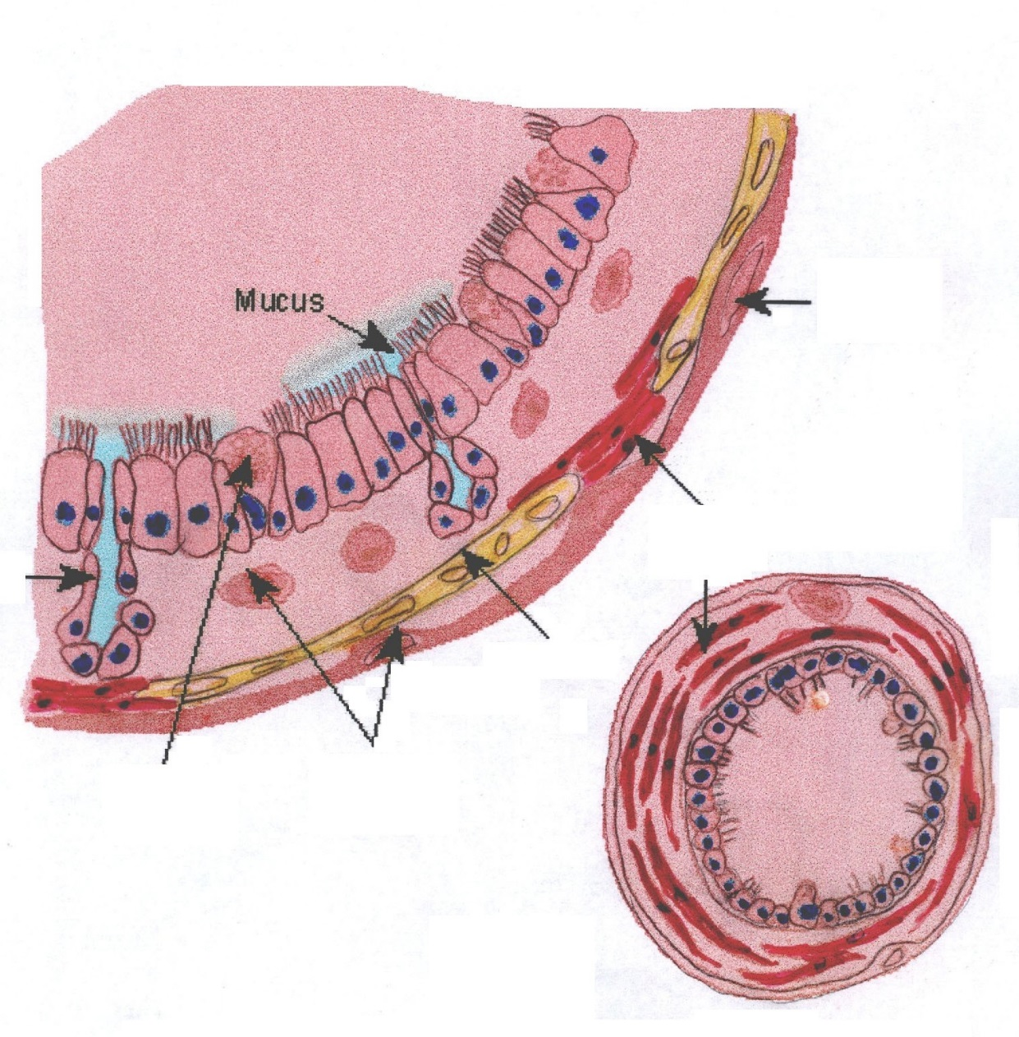
ciliární cylindrický epitel
lamina propria
Odpor dýchacích cest
$$R=\frac{8∙η∙l}{{π∙r}^{4}}$$
mukus
viscerální pleura
l - délka trubice
η - viskozita
r - poloměr trubice, má největší vliv na odpor díky 4. mocnině
buňky hladké svaloviny
žláza
chrupavka
bronchokonstrikce – zvýšení odporu
bronchodilatace – snížení odporu
krevní cévy
pohárková buňka
Hladký sval ve stěně dýchacích cest
inervován především vagem – bronchokonstrikce (acetylcholin, muskarinové receptory)
Sympatická inervace slabší – adrenalin a noradrenalin – bronchodilatace (beta-receptory)
Histamin způsobuje bronchokonstrikci (alergická reakce)

Slide 9
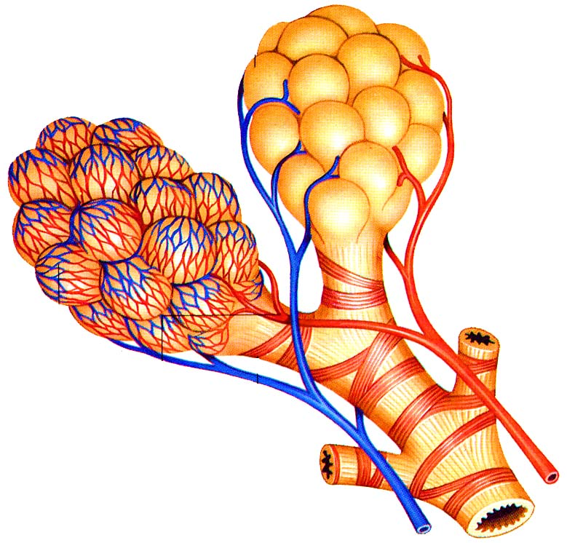
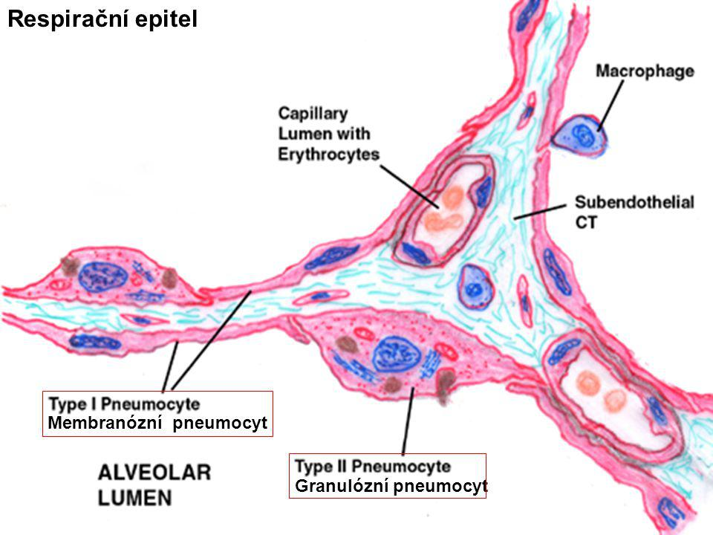
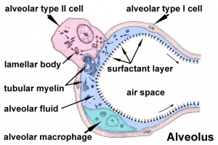
Alveolární systém
Průměr alveolů: 0,1 – 0,3 mm
Počet alveolů: 300 – 400 milionů
Plocha alveolů: 50 – 100 m²
Tloušťka alveolu: desetina μm
Účinná výměna plynů
Složení alveolu
Pneumocyt I. typu - tvoří membránu alveolu
Pneumocyt II. typu - tvorba surfaktantu
Kapiláry – často menší než velikost krvinky
Makrofágy
kapilára
Prostor alveolu
Pneumocyt I. typu
Prostor alveolu
Pneumocyt II. typu
https://embryology.med.unsw.edu.au/embryology/images/thumb/d/d4/Alveolar-sac-01.jpg/300px-Alveolar-sac-01.jpg
http://images.slideplayer.cz/10/2900749/slides/slide_43.jpg

Slide 10
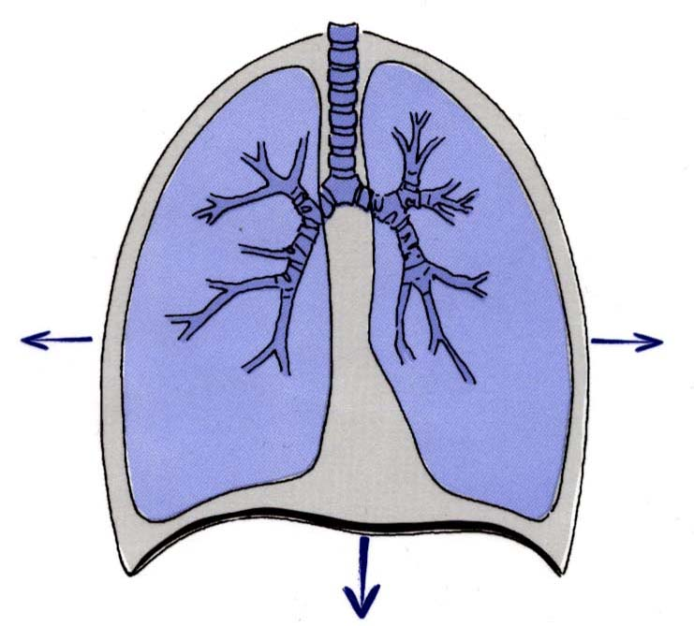
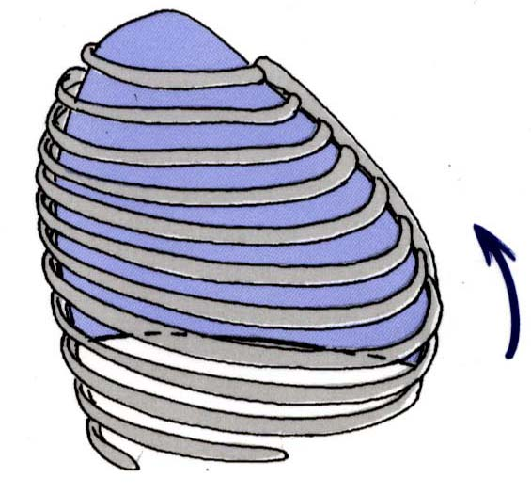
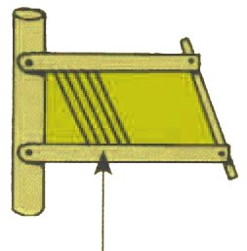
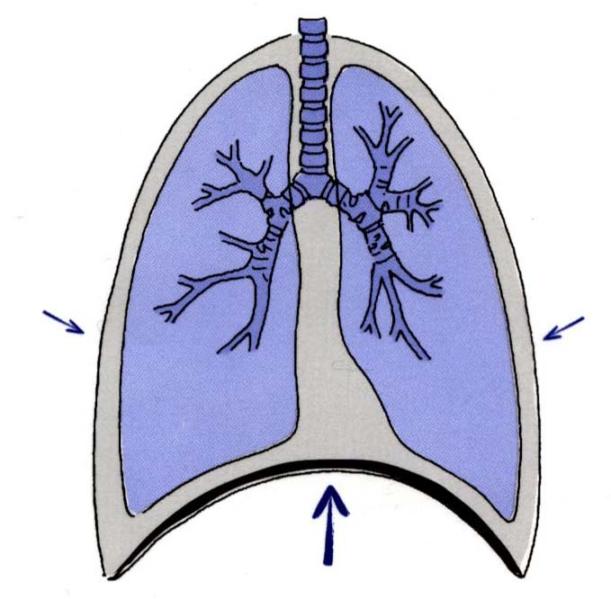
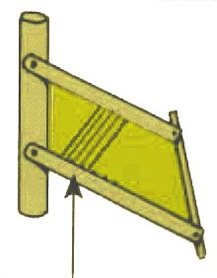
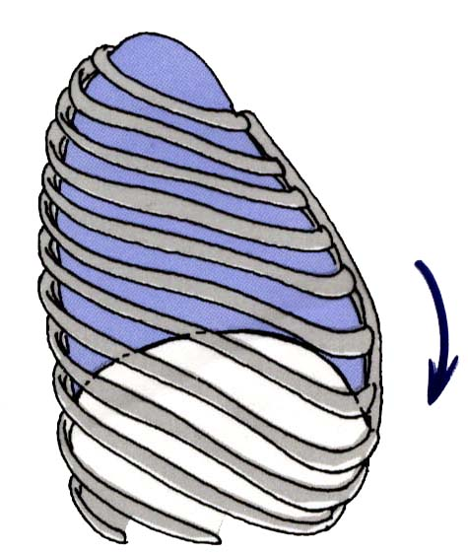
Mechanika dýchání
Hlavní nádechové svaly: bránice (80 % dechové práce), zevní mezižeberní svaly
Pomocné dýchací svaly: m. sternocleidomastoideus, skupina skalenových svalů
Výdechové svaly: vnitřní mezižeberní svaly, svaly přední stěny břišní
nádech
Nádech je aktivní
Klidový výdech pasivní
- elastické vlastnosti plic a hrudního koše
Usilovný výdech je aktivní
výdech

Slide 11
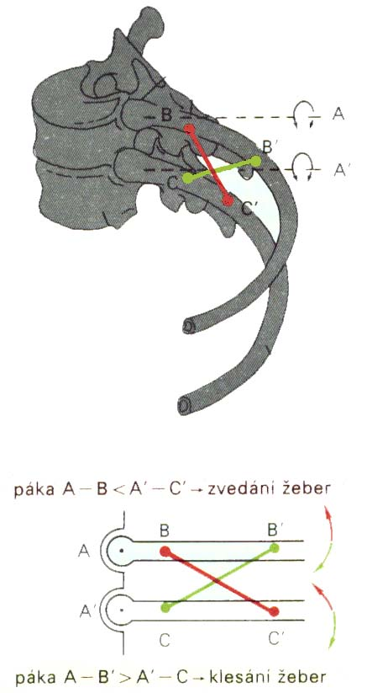
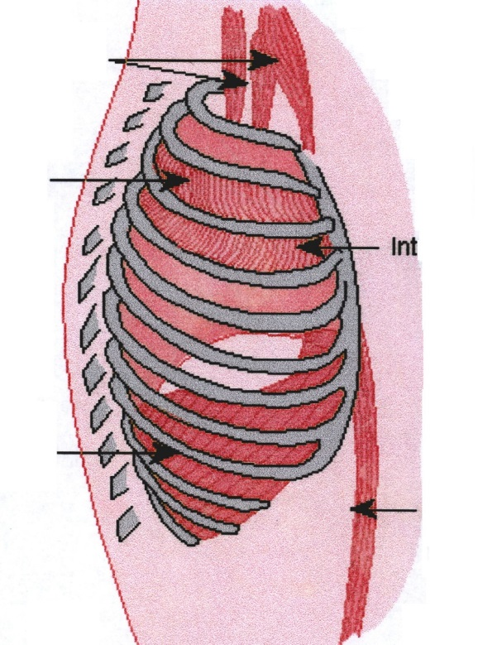
Mechanika dýchání
inspirační svaly
exspirační svaly
akcesorní svaly
mm. intercostales ext.
mm. intercostales int.
diafragma
břišní svaly

Slide 12
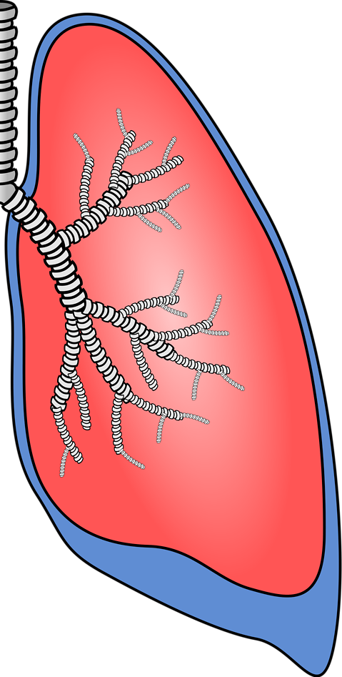
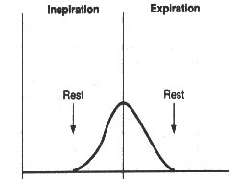
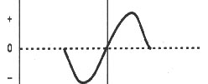
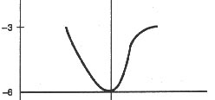
Tlaky v plicích
Objem vdechovaného vzduchu
poplicnice
pohrudnice
Pleurální štěrbina – mezi poplicnicí a pohrudnicí
Alveolární (pulmonální) tlak
atmosférický tlak (zde 0)
Pleurální (štěrbinový) tlak (vždy záporný)
Pleurální tekutina
http://worldartsme.com/images/happy-lungs-clipart-1.jpg

Slide 13
Elastické vlastnosti plic
$$C=\frac{∆V}{∆P}$$
Plicní poddajnost (compliance):
Pozor, elasticita = 1/C
Dostatečná poddajnost usnadňuje nádech. Patologicky zvýšená poddajnost ztěžuje výdech (plicní emfyzém). Nízká poddajnost ztěžuje nádech.
Elasticita plic je dána:
Vlastní tkáňovou elasticitou (vlákna elastinu a kolagenu)
Silami povrchového napětí (síly povrchového napětí v alveolech: rozhraní tekutina-vzduch, surfaktantem)
Dechová práce (ΔP. ΔV)
Elastická (65%) – překonání elastických sil hrudníku a plic
Dynamická práce (35%)
překonání odporu dýchacích cest (28%)
Překonání tření při vzájemném pohybu neelastickcých tkání (7%)
V
ΔV
ΔP
P

Slide 14
Laplaceův zákon
2
T
P
=
P₁
r
P
r
P₂
T
P₁ > P₂
P: tlak v alveolu, T: tenze alveolární stěny, r: poloměr alveolu
Tenze stěny alveolu je určována povrchovým napětím na rozhraní tekutina-vzduch
Laplaceův zákon (při konstantní tenzi):
čím větší je poloměr alveolu, tím menší je tlak v alveolu
→ docházelo by k přesunu vzduchu z menšího alveolu do většího
→ kolaps menších alveolů

Slide 15
Plicní surfaktant
tvořen pneumocytem II. typu
snižuje povrchové napětí v závislosti na velikosti alveolu - čím menší je alveol, tím nižší je povrchové napětí
zvyšuje poddajnost plic, snižuje dechovou práci
fosfolipid (dipalmitoyl fosfatidyl cholin) – hydrofilní a lipofilní část
2
T
P
=
T
r
T

Slide 16
Statické plicní objemy a kapacity
Statické plicní objemy:
dechový objem VT (0,5 l)
inspirační rezervní objem IRV (2,5 l)
exspirační rezervní objem ERV (1,5 l)
reziduální objem RV (1,5 l)
Statické plicní kapacity:
vitální kapacita plic VC (4,5 l) = IRV+VT+ERV
celková kapacita plic TC (6 l) = IRV+DV+ERV+RV
inspirační kapacita IC (3 l) = IRV+DV
funkční reziduální kapacita FRC (3 l) = ERO+RO
Závisí na výšce, váze, věku a pohlaví
Všechny objemy lze měřit spirometricky kromě RV a FRC
IRV
EC
IC
VT
VC
ERV
RV
FRC

Slide 17
Dynamické plicní parametry
Dechová frekvence f
Klidová (12 – 15 dechů za minutu)
Maximální
Minutová ventilace plic
Klidová MV (cca 8 l/min)
Maximální MMV (až 160 l/min)
Dechová rezerva = MMV/MV
Plicní poruchy
Obstrukce : zvýšený podpor dýchacích cest (astma, bronchitida, otok hlasivek,… )
Restrikce: snížené plicní objemy (nádor, zánět, otoky plic, pneumotorax,… )

Slide 18
Dynamické plicní parametry – usilovný výdech
Usilovná vitální kapacita FVC
Absolutní jednosekundová vitální kapacita FEV₁
Relativní jednosekundová vitální kapacita (Tiffaneův index):
$$\frac{{FEV}_{1}}{FVC} \sim 0,7 −0,8$$
1 s
Tiffaneův index < 0,7: podezření na obstrukční poruchu
Tiffaneův index blízký 1: podezření na restrikční poruchu
Obstrukčně-restrikční porucha: index je nezměněn
Diagnostika obstrukčně restrikčních chorob probíhá na základě více parametrů (rychlost výdech, FEV_{0,5},…)
FVC
0
FEV₁
1
obstrukce
2
restrikce
3
4
1s
V [l]

Slide 19
SLOŽENÍ SUCHÉHO ATMOSFERICKÉHO VZDUCHU
O₂ 20,98 % F_{O2} ≅ 0,21
N₂ 78,06 % F_{N2} ≅ 0,78
CO₂ 0,04 % F_{CO2} 0,0004
Ostatní složky
=
BAROMETRICKÝ TLAK VZDUCHU NA ÚROVNI MOŘE
1 atmosféra = 760 mm Hg
PARCIÁLNÍ TLAKY PLYNŮ SUCHÉHO VZDUCHU NA ÚROVNI MOŘE
P_{O2} = 760 x 0,21 = ~160 mm Hg
P_{N2} = 760 x 0,78 = ~593 mm Hg
P_{CO2} = 760 x 0,0004 = ~ 0,3 mm Hg
1 kPa = 7,5 mm Hg (torr)
20

Slide 20
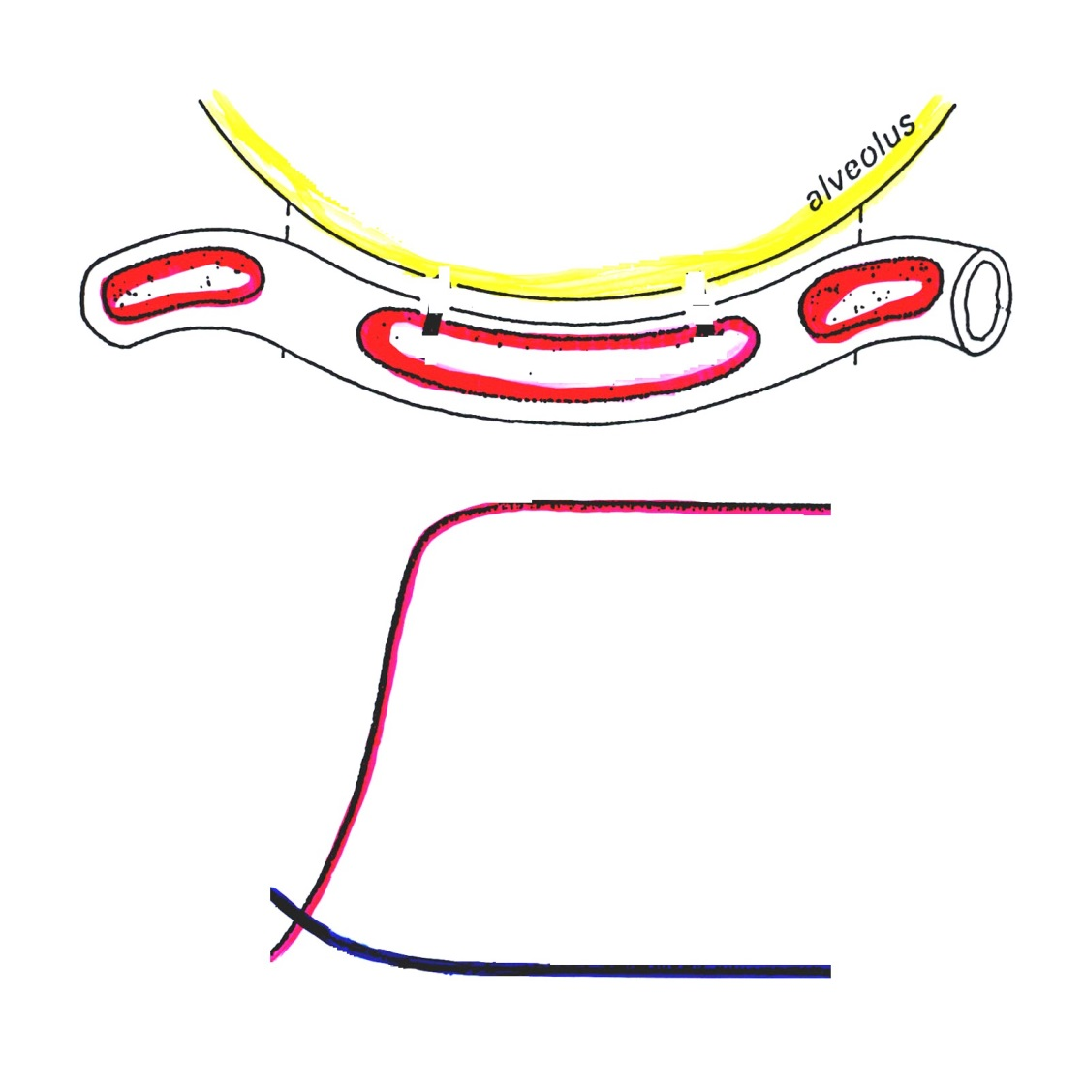
Časový průběh vyrovnávání pO₂ a pCO₂ v kapiláře s alveolárním vzduchem
P_{O2} 100
P_{CO2} 40
Ventilace - perfuze
mm Hg
P_{O2} 100
P_{CO2} 40
venózní krev
mm Hg
P_{O2} 40
P_{CO2} 46
vyrovnaný stav s alveolárním vzduchem
mm Hg
100
mm Hg
P_{O2}
80
Δ P_{O2} = 60 mm Hg
60
P_{CO2}
Δ P_{CO2} = 6 mm Hg
40
0,75 s
doba kontaktu erytrocytu s respirační membránou v klidu

Slide 21
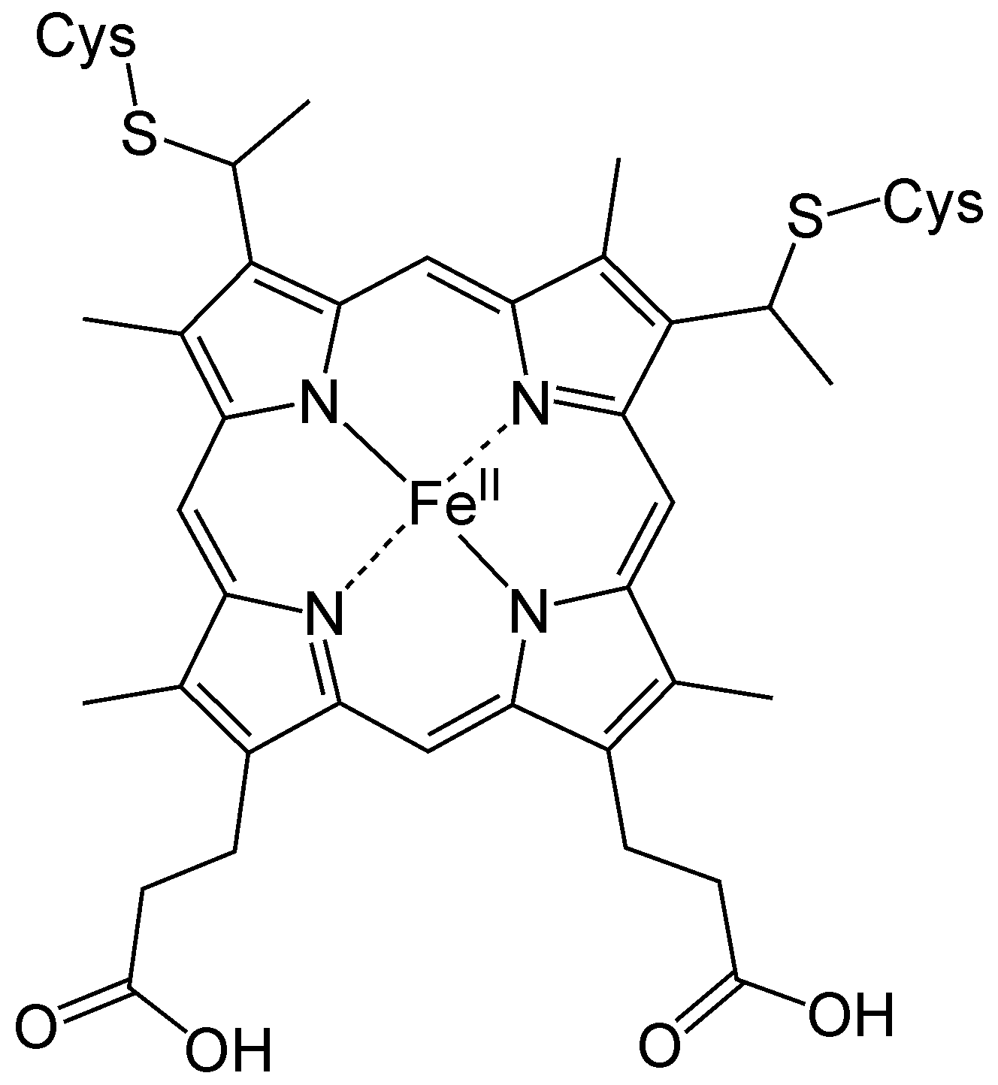
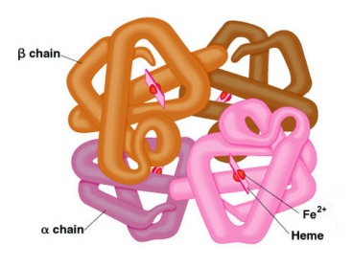
hem
Transport kyslíku
Většinou chemicky vázaný na hemoglobin (Fe2+): 1 molekula hemoglobinu váže 4 molekuly O₂
Méně fyzikálně rozpuštěný v plazmě (1,4%)
Hemoglobin:
2 α, 2 β podjednotky,
Každá podjednotka má 1 hem, který váže 1 O₂ → hemoglobin váže 4 molekuly O₂
Fetální hemoglobin (2α, 2γ, vysoká afinita k O₂)
Methemoglobin (Fe3+)
Karboxyhemoglobin (otrava CO)
Karbaminohemoglobin (navázaný CO2)
Oxyhemoglobin (navázaný O2)
Deoxyhemoglobin (bez navázaného plynu)
hemoglobin
http://themedicalbiochemistrypage.org/images/hemoglobin.jpg

Slide 22
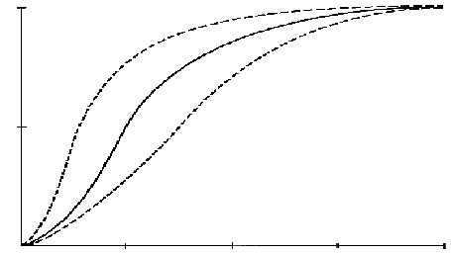
Saturace hemoglobinu kyslíkem
↓ teploty
pH
pCO₂
↓ DPG
100%
50%
↑ teploty
↓ pH
↑ pCO₂
↑ DPG
pO₂
25
50
75
100

Slide 23
Transport oxidu uhličitého
fyzikálně rozpuštěný – 5%
chemicky vázaný – KHCO3 a NaHCO3 –75-80%
vazba na plazmatické bílkoviny – karbaminohemoglobin a karbaminoproteiny – 15-20%
v červených krvinkách: enzym karbondehydrogenáza – urychluje tvorbu a rozklad H₂CO₃
CO₂ + H₂O H₂CO₃ H⁺ + HCO₃⁻
Oxid uhličitý snižuje pH krve, funguje v krvi jako pufr

Slide 24
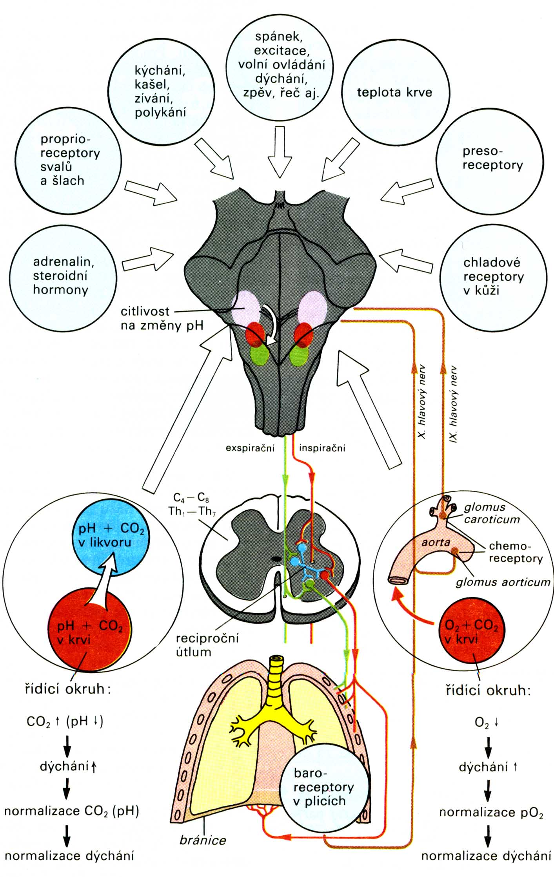
Regulace
dýchání

Slide 25
Hypoxie
nedostatek kyslíku ve tkáních (neplést s ischemií)
(ischemie – nedostatečné prokrvení tkáně – zahrnuje hypoxii, hyperkapnii, nahromadění metabolitů, nedostatek živin,….)
Hypoxická hypoxie – méně pO2 v arteriální krvi(menší % kyslíku ve vzduchu, vyšší nadmořská výška, porucha dýchacích svalů, dechového centra, opiáty, porucha ventilace-perfuze, snížená difuze přes alveolární membránu)
Anemická hypoxie – porucha přenosu kyslíku krví (méně krvinek, méně hemoglobinu, nefunkční hemoglobin, otrava CO)
Ischemická (cirkulační, stagnační) hypoxie – snížený průtok krve tkání (obstrukce arterie, selhávání srdce)
Histotoxická hypoxie - porušené využití O2 buňkami (toxiny, kianid)

Slide 26
Hyperkapnie a hypokapnie
Hyperkapnie:
Vyšší pCO2
snížené pH krve
zmatenost, poruchy smyslové ostrosti, nakonec koma s útlumem dýchání a smrt
Hypokapnie:
Hypoxie mozku díky vazokonstrikci cév - ztráta orientace, závratě, parestézie
Zvýšené pH, při hyperventilaci – tetanické křeče, ztráta vědomí

